Slide 1

欢迎大家进入
物理实验中心学习！
实验中心网站 202.120.99.174
物理实验中心

Slide 2
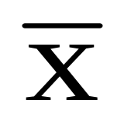
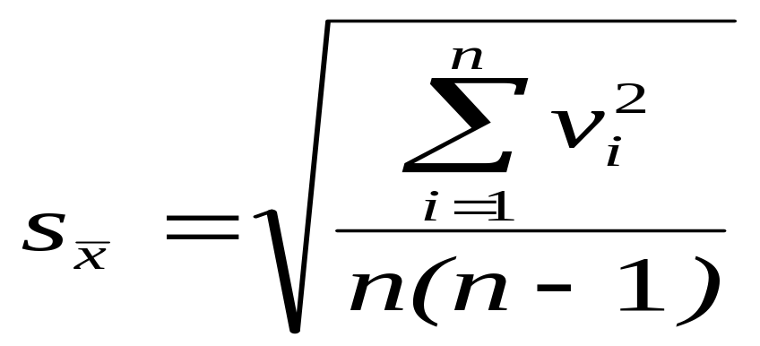
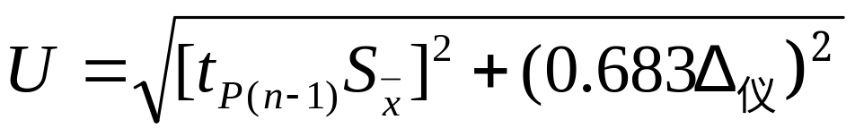

直接测量量
  最佳值
平均值的标准误差
不确定度
结果表示
E<1.0%取1位
E>=1.0%取2位
相对误差

Slide 3
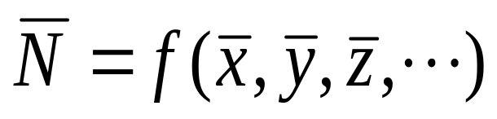
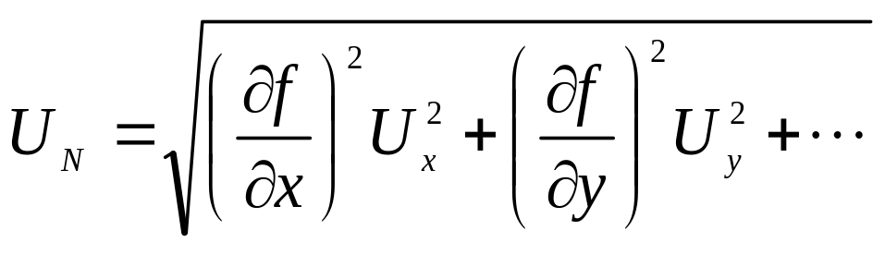
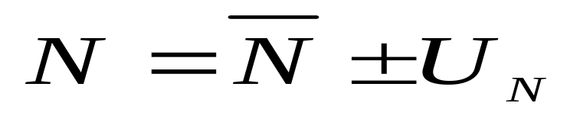
间接测量量
最佳值
不确定度传递
  结果表示
  相对误差
E<1.0%取1位
E>=1.0%取2位

Slide 4
4、有效数字
写法
有效数字=准确数字+欠准数位
特点
①有效数字位数与单位和小数点位置无关；
如： 59.6mm = 5.96cm = 0.0596m
②当“0”不是表示小数点位置时（0在数字中间或数字后面），为有效数字，因此数据最后的“0”不能随便加上，也不能随便减去。
③有效数字反映仪器的精度，读数时必须读到估读的一位，
即最后一位是估读的，是有误差的。
④有效数字的科学书写方式
如：31千克= 31000克?
应写成, 31千克= 3.1×10⁴克

Slide 5
有效数字的运算
规则：只保留一位(最多二位)欠准确数字
去掉第二位可疑数字时要用“四舍六入五凑偶”法，
如：0.5025——0.502；0.5015——0.502
运算规则：
只要与可疑数字相运算，结果都为可疑数字，只有可靠数字与可靠数字运算，结果才为可靠数字。

Slide 6
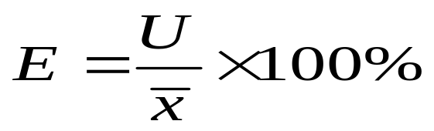
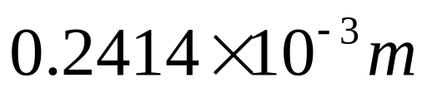
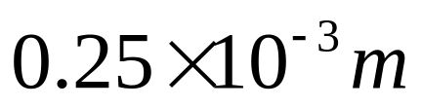

结果中有效数字的表示
1）总不确定度U的有效位数，取1 ～2位
首位>＝3时，一般取一位; 首位为1、2时，一般取两位
注意：
误差中只进不舍
E<1.0%取1位； E>=1.0%取2位
2）被测量值有效位数的确定
被测量值 的末位要与不确定度U的末位对齐
(求出 后先多保留几位，求出U，由U决定 的末位)。

Slide 7
5 数据处理的基本方法
1）、列表法
2）、图示和图解法
3）、逐差法
Notes:
实验中被记录下来的一些原始数据还需要经过适当的处理和计算才能反映出事物的内在规律或得出测量值，这种处理的计算过程称为数据处理。根据不同的需要，可采用不同的数据处理方法。

Slide 8
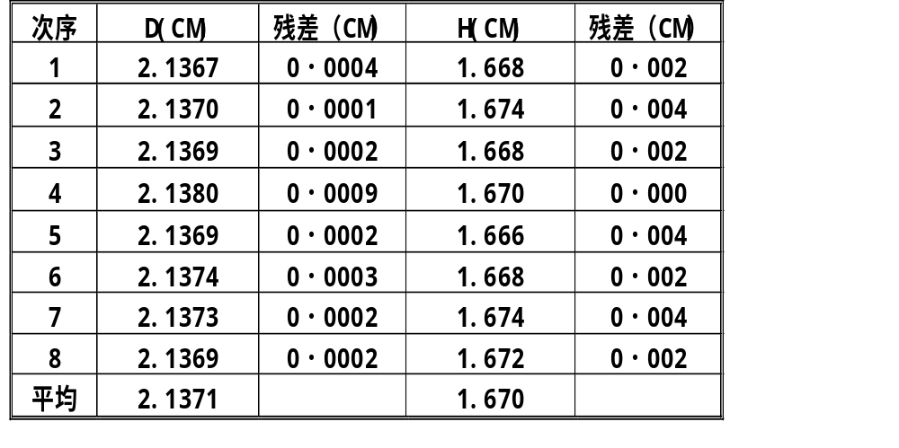
1）.列表法
物理量的名称(符号)和单位
P22
不要乱涂乱改！
不要用铅笔记录数据！
有效数字正确

Slide 9
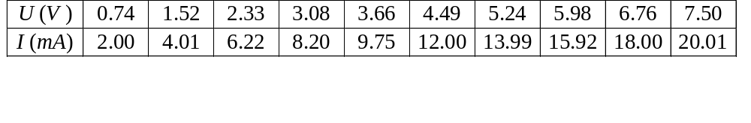
2）.图示和图解法
作图步骤：实验数据列表如下.
表1：伏安法测电阻实验数据
1.选择合适的坐标分度值，确定坐标纸的大小
根据表１数据U 轴可选1mm对应于0.10V，I 轴可选1mm对应于0.20mA，并可定坐标纸的大小（略大于坐标范围、数据范围） 约为130mm×130mm。

Slide 10
因变量
I (mA)
2. 标明坐标轴：
20.00
18.00
16.00
3.标实验点：
14.00
12.00
10.00
8.00
6.00
自变量
4.00
4. 连成图线：
2.00
0
U (V)
1.00
2.00
3.00
4.00
5.00
6.00
7.00
8.00
9.00
10.00

Slide 11

图名
I (mA)
电阻伏安特性曲线图
5.标出图线特征：
20.00
B(7.00,18.58)
18.00
16.00
14.00
12.00
由图上A、B两点可得被测电阻R为：
6.标出图名：
10.00
8.00
6.00
4.00
A(1.00,2.76)
作者：xx
2.00
0
U (V)
1.00
2.00
3.00
4.00
5.00
6.00
7.00
8.00
9.00
10.00
作图者姓名
至此一张图才算完成

Slide 12
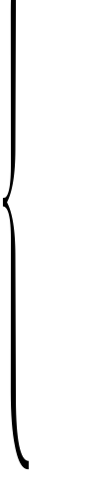


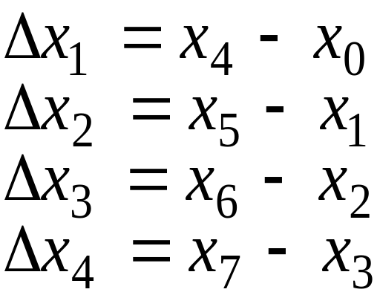
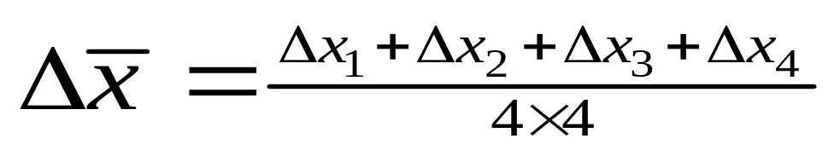
3）.逐差法
为保持多次测量的优越性，把数据分为两组。
这种处理数据的方法称为逐差法。逐差法的优点可以最大限度地保证不损失有效数字、减少相对误差。

Slide 13
基本测量

Slide 14
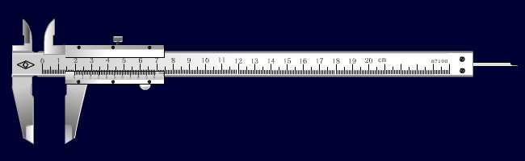
游标卡尺的结构
游尺
紧固螺丝
上量爪
主尺
深度尺
推把
游尺
与游标
下量爪

Slide 15
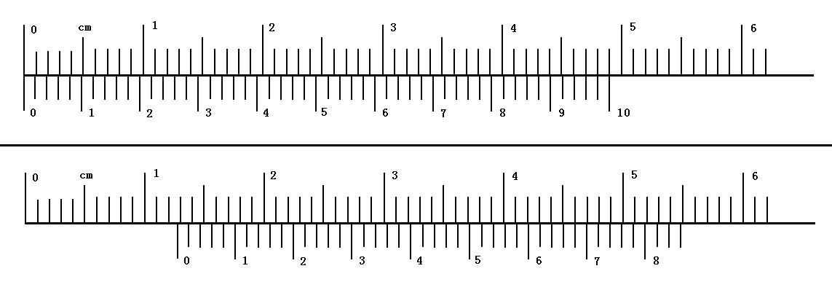
游标的读数原理 —— 游标原理
分度值： 游标尺所能准确读到的最小数值
主尺上的1小格=1.00mm
游标上的1小格=0.98mm
分度值
=1.00 – 0.98=0.02mm
12.68mm

Slide 16
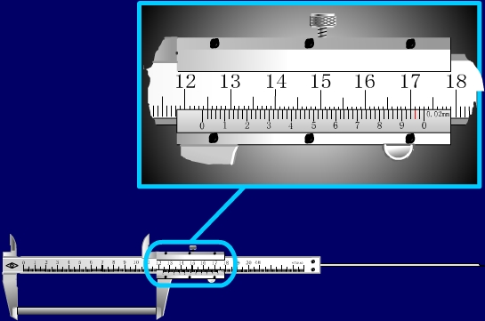
游标尺读数示例
0.02mm

Slide 17
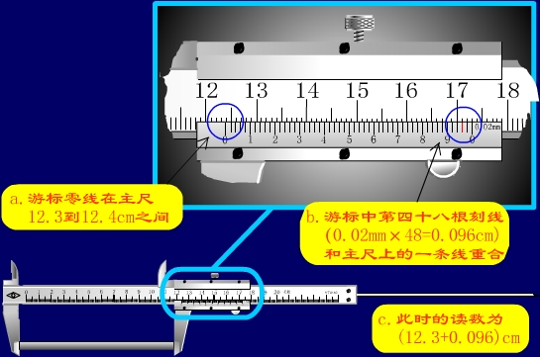
游标尺读数示例
0.02mm
12.396cm

Slide 18
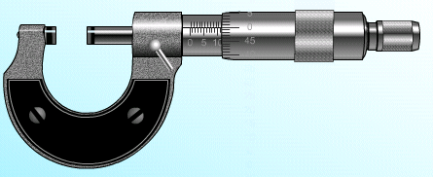
螺旋测微器
必须转动恒力矩棘轮与被测物接触
固定测砧
测微螺杆
微分套筒
恒力矩棘轮
0.01mm
固定套筒（主尺）
锁紧装置
尺架
微分筒转1圈,测微螺杆平移0.500mm
分度值= 0.5 mm/50 = 0.01mm

Slide 19
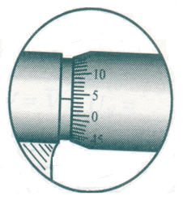
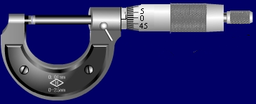
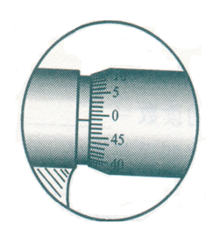
螺旋测微计读数示例-初读数
+0.038mm
测量值=末读数-初读数
-0.012mm

Slide 20
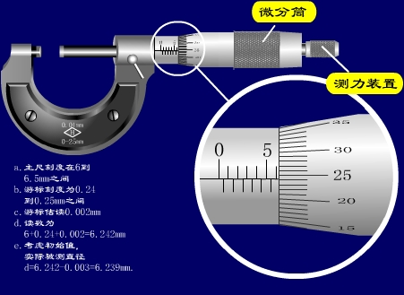
螺旋测微计读数示例-末读数
6.242mm

Slide 21
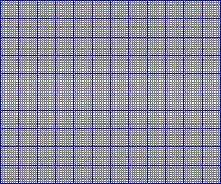

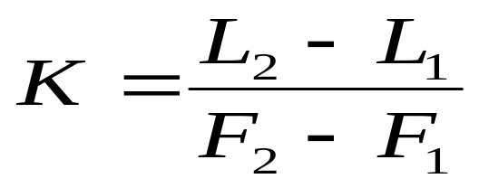
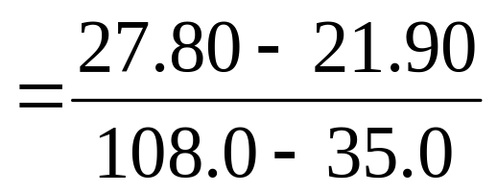
弹簧拉伸 L~F关系曲线
比例: 横轴: 1cm=10.0g
纵轴: 1cm=1.00cm
F/g
20.0
40.0
60.0
80.0
100.0
120.0
L/cm
20.58
22.40
23.85
25.65
27.02
28.80
L/cm
30.00
斜率
28.00
(108.0, 27.80)
26.00
24.00
=0.0808 cm/g
22.00
(35.0, 21.90)
⊙”、“×”、“⊕”
20.00
20.0
40.0
60.0
80.0
100.0
120.0
Fg

Slide 22
作 业
1、完成预习报告中误差与有效数字练习题
2、基本测量的实验报告
3、波尔共振和扭摆实验的预习报告

